Slide 1

Terapi inhalasi pada ASMA
Fokus pada Asma Eksaserbasi Akut
Hanya untuk kalangan profesional kesehatan
ID/RESP/0010/16 . AD:XX/XX/XXXX . ED:XX/XX/XXXX

Slide 2
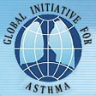
Definisi Asma
Asma merupakan penyakit heterogen, umumnya dengan karakteristik inflamasi saluran napas kronik. Asma ditandai dengan riwayat gejala pernapasan seperti mengi, sesak napas, rasa tertekan di dada dan batuk yang waktu dan intensitasnya dapat berubah-ubah, bersamaan dengan variasi hambatan aliran ekspirasi.
GINA Updated 2016
Hanya untuk kalangan profesional kesehatan
ID/RESP/0010/16 . AD:XX/XX/XXXX . ED:XX/XX/XXXX
Notes:
Suatu kelainan inflamasi kronik pada saluran napas, yang bersifat hiperesponsif ketika terpapar oleh berbagai stimulus, dan bermanifestasi sebagai sumbatan pada jalan napas.

Slide 3
Pemicu
Alergen, zat kimia,
polusi udara, infeksi virus
Inflamasi
Hiper-responsif saluran napas
Gangguan aliran udara
Pencetus
Alergen,
Olahraga,
Udara dingin,
dll
Gejala
Batuk , mengi
dada tertekan,
sesak napas
GINA Updated 2016
Hanya untuk kalangan profesional kesehatan
ID/RESP/0010/16 . AD:XX/XX/XXXX . ED:XX/XX/XXXX
Notes:
Slide 16
Inflammation of the airways not only causes symptoms associated with widespread, variable airflow obstruction, it also results in an increase in airway hyperresponsiveness to a variety of stimuli (triggers)
Environmental and genetic influences in asthma (inducers) act mainly by provoking airway inflammation, rather than directly stimulating airway hyperresponsiveness
Triggers of bronchoconstriction, which are factors that provoke contraction of the sensitised airway wall, include a wide range of stimuli, such as exercise, cold air and pollen
Allergens can act as both inducers and triggers

Slide 4
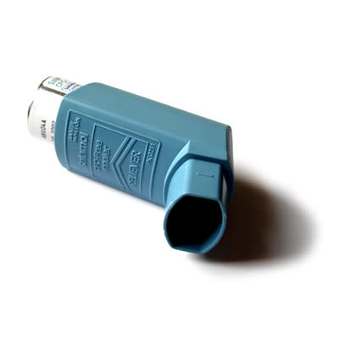
Mengapa menggunakan inhalasi
Obat inhalasi:
  Dosis obat kecil ➔ efek samping 
  Langsung bekerja ke paru
  Mula kerja cepat
  Praktis
  → Direkomendasi oleh GINA (Global Initiative for Asthma – guideline asma dunia) & guideline asma Indonesia
GINA Updated 2016
Hanya untuk kalangan profesional kesehatan
ID/RESP/0010/16 . AD:XX/XX/XXXX . ED:XX/XX/XXXX

Slide 5
Deposisi Partikel pada Saluran Napas
Tiga mekanisme kinetik aerosol mengatur mayoritas deposisi partikel di dalam saluran napas
Benturan inersial
2. Sedimentasi
3. Difusi
Trachea
Bronchi
Direction of flow
IMPACT
Bronchioles
IMPACT
IMPACT
Adapted from Carvalho et al., International Journal of Pharmaceutics 2011:406: 1–10
Hanya untuk kalangan profesional kesehatan
ID/RESP/0010/16 . AD:XX/XX/XXXX . ED:XX/XX/XXXX
Notes:
There are different mechanisms for deposition.
Firstly, the big particles will deposit by inertia and will also occur further down, the airflow is still moving very fast in this area and therefore those big particles will deposit where the airways divide. The smaller particles will be carried down in the airstream into the smaller airways. The airflow starts to get slower and slower and therefore the particles will start to deposit under the force of gravity by sedimentation.
To limit this, inhalation slowly is needed. To enhance sedimentation during the inhalation process, there is a specific maneuver that is needed.
Ask the audience - Does anybody know what that inhalation maneuver is?
What do I need to do to help with the deposition? (ask the audience)
Answer – Hold your breath to help facilitate sedimentation.

Slide 6
Pengaruh Ukuran Partikel dalam
Terapi Inhalasi¹
TERLALU KECIL
(<1 mikron)
Keluar saat expirasi
Berpotensi akan terdeteksi sebagai benda asing dan dapat difagositosis
Terabsorpsi lewat alveolus dan masuk ke sirkulasi darah
Mempunyai efek klinis lokal yang kecil dalam pengobatan asma
UKURAN OPTIMUM
(1-5 mikron)²
Mencapai saluran napas kecil dan besar
Aksi bronkodilatasi melalui reseptor β₂ otot polos bronkus
Efek anti inflamasi lokal melalui reseptor kortikosteroid
Memberikan efek klinis
TERLALU BESAR:
(>5 mikron)
Terdeposisi di orofaring dan tertelan
Meningkatkan efek samping seperti kandidiasis di orofaring³
Meningkatkan absorpsi sistemik melalui usus
Tidak ada efek klinis
Scheuch Advanced Drug Delivery Reviews 2006; 58: 996–1008
Scichilone et al. Journal of Asthma and Allergy 2013:6 11–21
Gentile. Curr Opin Pharmacol. 2010;10:260–265
Hanya untuk kalangan profesional kesehatan
ID/RESP/0010/16 . AD:XX/XX/XXXX . ED:XX/XX/XXXX
Notes:
Let’s have a look at schematic design of a patient using an inhaler.
If the particles are too large, this is fast moving airstream and there is a lot of momentum along the airway and therefore, they can’t negotiate the bend (point to the bend in the passageway between the nose and throat).
Those particles that hit the bend are then swallowed and there is no clinical effect. Particles 1 to 5 will separate, will hit the upper and central areas, the conducting airways and a little bit smaller will go to the respiratory portion of the lungs.
This is sort of the spread of particles required to get a nice even spread throughout the respiratory areas is required to have good clinical effect.

Slide 7
Lokasi Deposisi Paru & Ukuran Partikel
100
80
60
40
20
0
TOTAL
Fine particle dose
OROPHARYNX
Deposition (%)
BRONCHIAL/
CONDUCTING AIRWAYS
ALVEOLAR
0.5 1 2 3 4 5 6 7 8 9 10 20
Log Aerodynamic Diameter (µm)
Hubungan ukuran partikel dengan deposisi di paru
Hanya untuk kalangan profesional kesehatan
ID/RESP/0010/16 . AD:XX/XX/XXXX . ED:XX/XX/XXXX
Adapted from Laube et al., Eur Respi J 2011:37:1308-1331
Notes:
Size of the particles matters.
If the particles are too large, around about 10 microns (note: you will not see 10 microns with your eye. If you see a solution that’s going a little bit cloudy, that means that the particle is about 50 microns.) they are too big, so we have to use smaller particles.
If particles are in the range of about 5 microns, they target the conducting airways but smaller particles are needed to reach the respiratory zone, so therefore small particles around 1 to 2 microns are required. The usual spread for the inhaled product are particles between 1 to 5 microns.
Fine particle dose is the mass of particles <5 microns in size within the total emitted dose. It’s the dose that’s most likely to be deposited into the airways. Sometimes it’s referred to as the fine particle mass rather than the fine particle dose.

Slide 8
Defining the Airway Targets - Airways Anatomy
0
1
2
3
4
5
6
16
Bronchi
Bronchioles
Terminal bronchioles
CONDUCTING
Bronchodilation
Anti – inflammation
17
18
19
20
21
22
23
Respiratory Bronchioles
Alveolar Ducts
Alveolar Sacs
RESPIRATORY
Hanya untuk kalangan profesional kesehatan
ID/RESP/0010/16 . AD:XX/XX/XXXX . ED:XX/XX/XXXX
Adapted from Lee SL et al., AAPS J. 2009 ;11(3):414-23.
Notes:
Looking at the anti-inflammatory agents and where inflammation is in the lungs, and it is often widespread.
(Point out where the conducting airways and respiratory zone of the lungs are).
The airways are a branching system with 23 branches down to the alveolar sacs and what is defined is that the first 16 are the conducting airways where we find a lot of asthma but we also find asthma in the top part. This is where the smooth muscles are and this is where we also have receptors for beta agonists.
Where do we want to put our beta agonists and anti-inflammatory agents?
Beta agonists need to spread throughout the conducing airways and the anti-inflammatory agents need to be deposited in the same area and a little bit further down.
If using a combination of a long-acting beta agonist and an inhaled corticosteroid, consider putting some of the long-acting beta agonists down here because there is a synergistic effect between the long-acting beta agonists and the inhaled steroid. Therefore, it’s useful to inhale a long-acting beta agonist with an inhaled steroid together so that you use the same inhalation maneuver and the particles will get down into the same parts of the lungs.

Slide 9
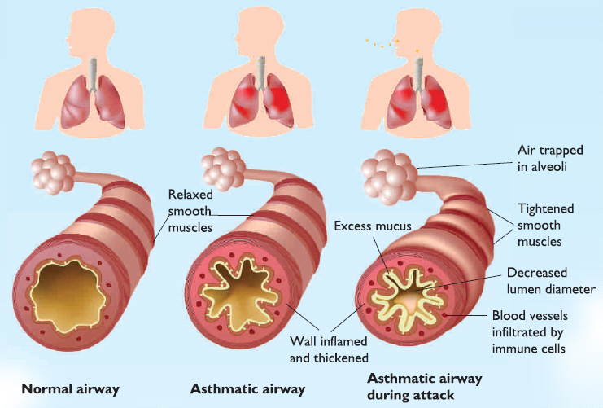
Obat apa yang harus dipakai pada asma?
Bronkodilator
Anti inflamasi
Hanya untuk kalangan profesional kesehatan
ID/RESP/0010/16 . AD:XX/XX/XXXX . ED:XX/XX/XXXX

Slide 10
Steroid Inhalasi
Terapi asma dengan steroid inhalasi pada berbagai penelitian menunjukkan efikasi yang mencakup:
  Mengurangi gejala asma
  Meningkatkan kualitas hidup
  Meningkatkan fungsi paru
  Mengurangi resiko eksaserbasi asma
  Mengurangi angka rawat inap karena asma
  Mengurangi angka kematian karena asma
GINA Updated 2016
Hanya untuk kalangan profesional kesehatan
ID/RESP/0010/16 . AD:XX/XX/XXXX . ED:XX/XX/XXXX
Notes:
Read from the slide

Slide 11
Mekanisme Kerja Kortikosteroid
Cell membrane
GC molecule
GR
Decreased expression
of proinflammatory molecules (e.g., cytokines, ICAM, VCAM)
Increased expression of:
Anti-inflammatory molecules
β-adrenergic receptors
AP
Gene (DNA)
Nucleus
GRE
Adapted from Barnes, Am J Respir Crit Care Med 1998
Hanya untuk kalangan profesional kesehatan
ID/RESP/0010/16 . AD:XX/XX/XXXX . ED:XX/XX/XXXX

Slide 12
Efek Steroid pada Asma
Sel radang
Sel struktural
Eosinofil
Sel epitel
jumLah
(apoptosis)
Mediator
cytokin
Limfosit T
Cytokin
Sel endotel
kebocoran
Sel Mast
Glukokortikoid
jumLah
Otot polos saluran napas
Makrofag
Cytokin
b₂-receptors
Kelenjar
Sel dendrit
jumLah
Sekresi
mukus
Barnes, Am J Respir Crit Care Med 1998
Hanya untuk kalangan profesional kesehatan
ID/RESP/0010/16 . AD:XX/XX/XXXX . ED:XX/XX/XXXX

Slide 13
Tipe nebulizer
(cara kerja)
Jet
nebulizer
Ultrasound
nebulizer
Hanya untuk kalangan profesional kesehatan
ID/RESP/0010/16 . AD:XX/XX/XXXX . ED:XX/XX/XXXX

Slide 14
Jet nebulizer
Prinsip Bernoulli : Udara dikompres
pipa sempit tekanan tinggi menarik
cairan obat dari reservoar melalui tabung
pecah partikel kecil dalam aliran gas
Hanya untuk kalangan profesional kesehatan
ID/RESP/0010/16 . AD:XX/XX/XXXX . ED:XX/XX/XXXX
Adapted from McCallion, et al. Int. J. Pharm. 1996; 130: 1-11

Slide 15
Ultrasonik nebulizer
Prinsip Piezoelektrik : Signal ultrasonik
frekuensi tinggi (1 - 3 MHz) Energi
membentuk partikel aerosol ditumbuk
pada baffle partikel yang lebih kecil
Hanya untuk kalangan profesional kesehatan
ID/RESP/0010/16 . AD:XX/XX/XXXX . ED:XX/XX/XXXX
Adapted from Taylor K, et al. Int. J. Pharm. 1997; 153: 93-104

Slide 16
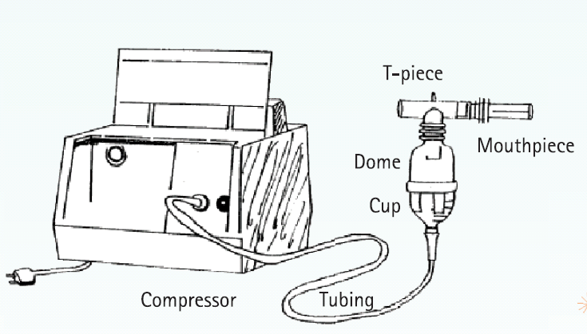
Cara menggunakan nebulizer
Udara dalam ruangan harus segar, mempunyai ventilasi yang baik
Pasien duduk tegak dan relaks, atau tidur miring setengah duduk
Pergunakan mouth piece atau masker (Anak-anak usia < 6 thn harus memakai masker)
Saat pemakaian: bernapas biasa (tidal volume). Sesekali menarik napas dalam.
Waktu yang digunakan berkisar 5-15 menit. Jika diperlukan dapat dilakukan beberapa kali dalam sehari.
Hanya untuk kalangan profesional kesehatan
ID/RESP/0010/16 . AD:XX/XX/XXXX . ED:XX/XX/XXXX
Adapted from Laube et al., Eur Respi J 2011:37:1308-1331

Slide 17
Cara menggunakan nebulizer
Jika ada bronkokonstriksi, berikan pertama-tama bronkodilator terlebih dahulu, baru steroid (atau bisa juga dicampur, tetapi harus perhatikan dosis setiap obat).
Jangan memberikan mukolitik pada saat pasien masih sesak, terutama pada serangan akut berat
Sekret yang dikeluarkan jangan sampai tertelan oleh pasien, pergunakan tempat tissue atau sputum
Perhatikan tanda-tanda yang tidak biasa pada pasien seperti cyanosis, sesak yang makin parah, dll
Sebaiknya pergunakan alat-alat yang disposable dan pisahkan terhadap pasien-pasien tertentu
Jika terapi selesai, bersihkan peralatan yang dipakai.
Hanya untuk kalangan profesional kesehatan
ID/RESP/0010/16 . AD:XX/XX/XXXX . ED:XX/XX/XXXX
Adapted from Laube et al., Eur Respi J 2011:37:1308-1331

Slide 18
Pada nebulizer:
Apakah fill volume harus minimal 4 mL?
Hanya untuk kalangan profesional kesehatan
ID/RESP/0010/16 . AD:XX/XX/XXXX . ED:XX/XX/XXXX

Slide 19
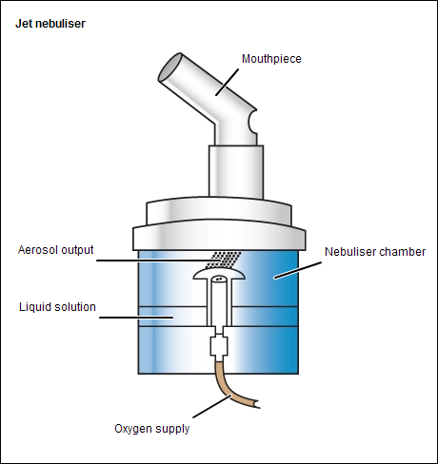
Istilah
Volume residu / “dead-volume” : volume yang tersisa ketika nebulizer dipakai sampai “habis”
Fill volume: volume yang harus diisi ke dalam cawan/chamber nebulizer
Hanya untuk kalangan profesional kesehatan
ID/RESP/0010/16 . AD:XX/XX/XXXX . ED:XX/XX/XXXX
Kendrick et al. Resp Med 1995;89:157-159

Slide 20
Hubungan Fill-volume & volume residu
Jika volume residu tinggi, maka untuk meningkatkan jumLah penghantaran obat maka diperlukan penambahan fill volume. Nebulizer dulunya mempunyai volume residu ≥ 1 mL, sehingga konsensus saat itu disarankan agar fill volume minimal 4 mL.
Mangkok (chamber) nebulizer yang baru mempunyai volume residu < 1 mL, sehingga minimum fill-volume menjadi 2 mL. Dampak dari penambahan fill-volume dgn NaCl: peningkatan waktu nebulisasi dan meningkatkan biaya.
Hanya untuk kalangan profesional kesehatan
ID/RESP/0010/16 . AD:XX/XX/XXXX . ED:XX/XX/XXXX
Kendrick et al. Resp Med 1995;89:157-159

Slide 21
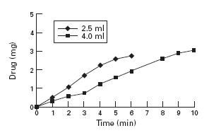
Perbandingan jumLah hantaran obat pada fill volume 2,5 mL vs 4 mL
HASIL:
jumLah obat yang dihantarkan sama, tetapi dengan waktu yang berbeda (6 menit vs 10 menit).
Hanya untuk kalangan profesional kesehatan
ID/RESP/0010/16 . AD:XX/XX/XXXX . ED:XX/XX/XXXX
Kendrick et.al. Thorax 1997;52(suppl 2):S92-101
Notes:
Perbandingan laju hantaran obat pada fill volume 2,5 mL & 5 mL. Hasilnya obat yang dihantarkan sama jumLahnya tetapi dengan waktu yang lebih cepat (hampir ½ dari waktu hantaran volume 5 mL).
Data ini didapat memakai nebulizer sidestream dengan udara bertekanan untuk menjalankan nebulizer. Volume residu 0,5 mL.
Waktu yang diperlukan sampai “habis” untuk fill volume 2,5 mL adalah 6 menit, dan menjadi 10 menit pada fill volume 4 mL.
Peningkatan 70% waktu nebulisasi hanya meningkatkan sekitar 12% keluaran obat.

Slide 22
Fill volume & ukuran partikel
Penelitian menunjukkan tidak ada perbedaan yang signifikan dalam hal ukuran partikel (MMAD / mass median aerodynamic diameter) pada fill volume 2,5 mL dan 5 mL.
→ fill volume tidak mempengaruhi ukuran partikel.
Ukuran partikel dipengaruhi oleh kecepatan dan tekanan udara dari kompresor. Umumnya minimum kecepatan (flow-rate) yang diperlukan adalah 6 L/menit.
Hanya untuk kalangan profesional kesehatan
ID/RESP/0010/16 . AD:XX/XX/XXXX . ED:XX/XX/XXXX
Kendrick et al. Resp Med 1995;89:157-159

Slide 23
Penanganan Asma Eksaserbasi di
Fasilitas Penanganan Akut (UGD)
PENILAIAN AWAL
A: Airway B:Breathing C:Circulation
Apakah gejala berikut menyertai?
Mengantuk berat, kebingungan, silent chest
TIDAK
YA
Tentukan terapi berdasarkan status klinis pasien,
Dinilai dari gejala yang paling parah
Konsul ke ICU, terapi dengan SABA dan O₂,
dan persiapkan pasien untuk intubasi
RINGAN atau SEDANG
Bicara dalam frasa
Memilih posisi duduk dibanding berbaring
Tidak gelisah
Laju respirasi meningkat
Otot bantu napas tidak digunakan
Denyut jantung 100-120 denyut/menit
Saturasi O₂ (di udara) 90-95%
APE > 50% dari angka prediksi atau nilai tertinggi
BERAT
Bicara dalam kata
Posisi tubuh duduk membungkuk ke depan
Gelisah
Laju respirasi > 30 kali per menit
Otot bantu napas digunakan
Denyut jantung > 120 denyut/menit
Saturasi O₂ (di udara) < 90%
APE ≤ 50% dari angka prediksi atau nilai tertinggi
GINA Updated 2016
Hanya untuk kalangan profesional kesehatan
ID/RESP/0010/16 . AD:XX/XX/XXXX . ED:XX/XX/XXXX

Slide 24
Penanganan Asma Eksaserbasi di Fasilitas Penanganan Akut (UGD)
RINGAN atau SEDANG
Beta-2-agonis kerja cepat (SABA)
Kontrol O₂ untuk mempertahankan saturasi
hingga 93-95% (pada anak 94-98%)
Kortikosteroid oral
Pertimbangkan ipratropium bromida
BERAT
Beta-2-agonis kerja cepat
Pertimbangkan kortikosteroid inhalasi
dosis tinggi
Ipratropium bromida
Kontrol O₂ untuk mempertahankan saturasi
hingga 93-95% (pada anak 94-98%)
Kortikosteroid oral atau IV
Pertimbangkan magnesium IV
Konsul ke ICU,
terapi dengan SABA & O₂,
dan persiapkan intubasi
Jika pasien terus memburuk, lakukan terapi sebagai
derajat BERAT dan nilai ulang untuk terapi di ICU
PENILAIAN ULANG ATAS KEMAJUAN KLINIS SECARA BERKALA
UKUR FUNGSI PARU pada semua pasien, satu jam setelah terapi awal
VEP₁ atau APE 60-80% dari angka prediksi
atau nilai terbaik dan gejala membaik dari
derajat SEDANG
Pertimbangkan untuk pasien dipulangkan
VEP₁ atau APE <60% dari angka prediksi
atau nilai terbaik, atau respon klinis kurang
memadai dari derajat BERAT
Lanjutkan terapi seperti diatas dan lakukan
Penilaian secara berkala
GINA Updated 2016
Hanya untuk kalangan profesional kesehatan
ID/RESP/0010/16 . AD:XX/XX/XXXX . ED:XX/XX/XXXX

Slide 25
Penanganan Asma Eksaserbasi di pelayanan kesehatan primer
PENILAIAN
PASIEN
Apakah asma?
Ada faktor resiko asma mengancam jiwa?
Derajat keparahan eksaserbasi?
RINGAN atau SEDANG
Bicara dalam frasa
Memilih posisi duduk dibanding berbaring
Tidak gelisah
Laju respirasi meningkat
Otot bantu napas tidak digunakan
Denyut jantung 100-120 denyut/menit
Saturasi O₂ (di udara) 90-95%
APE > 50% dari angka prediksi atau
nilai tertinggi
BERAT
Bicara dalam kata
Posisi duduk membungkuk ke depan
Gelisah
Laju respirasi > 30 kali per menit
Otot bantu napas digunakan
Denyut jantung > 120 denyut/menit
Saturasi O₂ (di udara) < 90%
APE ≤ 50% dari angka prediksi atau nilai tertinggi
MENGANCAM JIWA
Mengantuk berat, bingung, atau silent chest
DARURAT
TERAPI AWAL
SABA: 4-10 semprot dengan MDI + spacer,
Ulangi setiap 20 menit selama 1 jam
Prednisolon: dewasa 1mg/kg, maks. 50 mg, anak 1-2 mg/kg, maks. 40 mg
Oksigen (jika ada): target saturasi 93-95% (anak: 94-98%)
PINDAHKAN KE FASILITAS PENANGANAN AKUT (UGD)
Selama menunggu: berikan SABA, O₂, kortikosteroid sistemik
MEMBURUK
MEMBURUK
LANJUTKAN TERAPI dengan SABA sesuai keperluan
PENILAIAN RESPON SETELAH 1 JAM (atau lebih awal)
GINA Updated 2016
Hanya untuk kalangan profesional kesehatan
ID/RESP/0010/16 . AD:XX/XX/XXXX . ED:XX/XX/XXXX
APE: Arus Puncak Ekspirasi; SABA:Short-Acting Beta₂-Agonist

Slide 26
Penanganan Asma Eksaserbasi di pelayanan kesehatan primer
LANJUTKAN TERAPI dengan SABA sesuai keperluan
PENILAIAN RESPON SETELAH 1 JAM (atau lebih awal)
MEMBAIK
PENILAIAN UNTUK PASIEN DIPULANGKAN
Gejala membaik, tidak memerlukan SABA Pelega: lanjutkan sesuai kebutuhan
APE membaik dan >60-80% dari nilai terbaik atau prediksi Pengontrol: mulai atau tingkatkan dosis ICS atau
ICS/LABA*. Cek teknik penggunaan inhaler & kepatuhan.
Saturasi oksigen >94% udara ruangan Prednisolon: lanjutkan, utk 5-7 hari (3-5 hari pada anak)
Penunjang di rumah memadai Tindak Lanjut: selama 2-7 hari
TINDAK LANJUT
Pelega: dikurangi hingga sesuai kebutuhan pasien
Pengontrol: lanjutkan dosis tinggi untuk jangka pendek (1-2 minggu) atau jangka panjang (3 bulan), tergantung riwayat eksaserbasi
Faktor resiko: periksa dan koreksi pada faktor resiko termodifikasi yang dapat menyebabkan eksaserbasi, termasuk teknik penggunaan inhaler dan kepatuhan
Rencana Aksi: Apakah pasien paham? Apakah digunakan teratur? Apakah memerlukan modifikasi?
ICS: Inhaled CorticoSteroid
LABA: Long-Acting Beta₂-Agonist
*Detil mengacu ke GINA 2016
GINA Updated 2016
Hanya untuk kalangan profesional kesehatan
ID/RESP/0010/16 . AD:XX/XX/XXXX . ED:XX/XX/XXXX

Slide 27
Apakah kita harus selalu memakai kombinasi Salbutamol + anti-kolinergik dibandingkan salbutamol saja?
Hanya untuk kalangan profesional kesehatan
ID/RESP/0010/16 . AD:XX/XX/XXXX . ED:XX/XX/XXXX

Slide 28
Apa perlu menambahkan inhalasi antikolinergik ke β2 agonis dalam mengobati asma akut pada anak & remaja?
A systematic review
Penambahan dosis multipel antikolinergik terhadap inhalasi β2 agonis bermanfaat pada penatalaksanaan awal asma eksaserbasi yang berat pada anak dan remaja (VEP1 <55% dari yang diprediksi)
Bagi kelompok anak & remaja yang menderita asma eksaserbasi ringan – sedang, tidak ada manfaat penambahan antikolinergik terhadap β2 agonis
Hanya ada sedikit bukti ilmiah yang mendukung penambahan antikolinergik terhadap setiap inhalasi β2 agonis, tanpa melihat tingkat keparahan pasien
Hanya untuk kalangan profesional kesehatan
ID/RESP/0010/16 . AD:XX/XX/XXXX . ED:XX/XX/XXXX
Plotnick LH & Ducharme FM. BMJ 1998;317:971-977

Slide 29
Peranan ICS pada asma akut
Konsentrasi sistemik dari kortikosteroid pada penggunaan jangka panjang
Efek samping yang
tidak diinginkan
ICS lebih aman dibandingkan steroid sistemik
Steroid sistemik memerlukan waktu 4-24 jam untuk:
  Meningkatkan fungsi paru
  Mengurangi perawatan rumah sakit
ICS memberikan efek yang lebih cepat (1-2jam) ketika diberikan dalam dosis berulang dengan interval waktu <30 menit selama 90-120 menit.
ICS: Inhaled CorticoSteroid
Hanya untuk kalangan profesional kesehatan
ID/RESP/0010/16 . AD:XX/XX/XXXX . ED:XX/XX/XXXX
Rodrigo GJ, Rapid effect of ICS on Acute Asthma. Chest 2006;130:1301-1311

Slide 30
Perbandingan kombinasi Flixotide™ Nebules™ (Fluticasone Propionate) dengan SABA tunggal
Studi acak, double-blind, grup paralel terhadap 150 anak dengan asma akut derajat sedang untuk menguji benefit kombinasi fluticasone propionate (FP) terhadap salbutamol yang diberikan secara nebulisasi
Kelompok Studi
Tiga dosis salbutamol (30 µI/kg/dosis) setiap 15 menit
Tiga dosis salbutamol (30 µl/kg/dosis) setiap 15 menit + dua dosis FP (500 mcg/dosis) pada menit ke-15 dan ke-30 setelah dosis pertama salbutamol
Tiga kombinasi dosis salbutamol (30 µl/kg/dosis) + FP (500 mcg/dosis) setiap 15 menit
Kesimpulan
Pasien anak yang diberikan kombinasi salbutamol dan fluticasone menunjukkan perbaikan respon klinis pada menit ke-120 dibandingkan kelompok salbutamol tunggal (p=0,004)
Tidak terdapat reaksi simpang signifikan yang teramati dengan pengobatan yang dilakukan.
Hanya untuk kalangan profesional kesehatan
ID/RESP/0010/16 . AD:XX/XX/XXXX . ED:XX/XX/XXXX
Estrada-Reyes E, et al. Pediatr Allergy Immunol 2005: 16: 609–614

Slide 31
Perbandingan Flixotide™ Nebules™ (Fluticasone Propionate) dengan Budesonide
Senyawa
Bioavailabilitas
Flixotide™ Nebules™
< 1%
Bioavailabilitas Oral
Dapat Diabaikan
Budesonide
11%
Dexamethasone
> 80%
Prednisolone
> 80%
Harding SM,Respir Med 1990;84 (Suppl A)25-29
Johnson M.J. Allergy Clin Immunol 1996;97:169-176
10.5
7.5
5.1
Afinitas Reseptor Tinggi
1.1
Hanya untuk kalangan profesional kesehatan
ID/RESP/0010/16 . AD:XX/XX/XXXX . ED:XX/XX/XXXX
Johnson M.J. Allergy Clin Immunol 1996;97:169-176

Slide 32
Perbandingan Flixotide™ Nebules™ (Fluticasone Propionate) dengan Prednisolon oral untuk eksaserbasi akut asma pada anak
Acak, double blind, Paralel, studi 7-hari pada anak-anak dengan eksaserbasi asma
320 anak - anak usia 4 - 16 tahun diberikan FP nebules 2000 μg/hr atau prednisolon oral
Dosis Prednisolone : 2 mg/kg/hari selama 4 hari kemudian 1 mg/kg/hari selama 3 hari
260
250
240
p=0.034
230
220
210
Rata-rata APE pagi (L/min)
200
FP 2000 μg/hari
Prednisolon
2 mg/kg - 4 hari,
1 mg/kg - 3 hari
190
180
170
160
150
1
2
3
4
5
6
7
Hari setelah eksaserbasi
Hanya untuk kalangan profesional kesehatan
ID/RESP/0010/16 . AD:XX/XX/XXXX . ED:XX/XX/XXXX
Manjra Al. et al. Resp Med 2000; 94: 1206-1214

Slide 33
Perbandingan Flixotide™ Nebules™ (Fluticasone Propionate) dengan Prednisolon oral untuk eksaserbasi akut asma pada anak
Profil tolerabilitas yang sebanding dengan prednisolon oral
 | FP | Prednisolon
Adverse Event: | 35% (57/165) | 28% (44/156)
Kandidasis orofaring | 8% (14/165) | 3% (5/156)
Pusing dan muntah | 4% (7/165) | 5% (8/156)
Hanya untuk kalangan profesional kesehatan
ID/RESP/0010/16 . AD:XX/XX/XXXX . ED:XX/XX/XXXX
Manjra Al. et al. Resp Med 2000; 94: 1206-1214

Slide 34
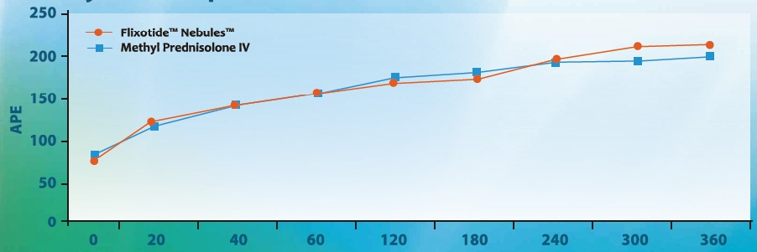
Perbandingan Flixotide™ Nebules™ (Fluticasone Propionate) dengan methyl prednisolon IV pada asma akut berat
Perbaikan Arus Puncak Ekspirasi (APE) setelah pemberian steroid
p=n.s
P= 0,556
0,5 mg FP nebules diberikan 3x pada menit 0, 20 dan 40
125 mg Metil Prednisolon IV diberikan pada menit 0
Nebulisasi Flixotide™ Nebules™ memberikan perbaikan gejala klinis asma eksaserbasi yang sama baiknya dengan injeksi metilprednisolon
Hanya untuk kalangan profesional kesehatan
ID/RESP/0010/16 . AD:XX/XX/XXXX . ED:XX/XX/XXXX
Sari A. et al. Maj Kedokt Indon 2005; 7: 463-471

Slide 35
Apa yang harus diperhatikan saat pasien akan dipulangkan?
Hanya untuk kalangan profesional kesehatan
ID/RESP/0010/16 . AD:XX/XX/XXXX . ED:XX/XX/XXXX

Slide 36
Saat akan dipulangkan
Berikan obat-obatan:
Obat pelega: diberikan prn (bilamana perlu)
Obat pengontrol:
  bila belum pakai, mulai berikan
  Bila sudah pakai, step-up (tingkatkan dosisnya atau tambah obat lain)
Prednisolon: dilanjutkan, umumnya untuk 5-7 hari (3-5 hari untuk anak)
Follow up (tindak lanjut): setelah 2-7 hari
Hanya untuk kalangan profesional kesehatan
ID/RESP/0010/16 . AD:XX/XX/XXXX . ED:XX/XX/XXXX
GINA Updated 2016

Slide 37
Tindak lanjut setelah eksaserbasi
Pantau pasien secara regular setelah eksaserbasi, sampai gejala dan fungsi paru kembali normal
  Resiko pasien meningkat saat pemulihan dari eksaserbasi
Kesempatan
  Eksaserbasi sering menggambarkan kegagalan penanganan asma kronik, dan saat ini menjadi kesempatan untuk menilai manajemen asma jangka panjang pasien
Saat kunjungan berikut, cek:
  Pemahaman pasien tentang penyebab eksaserbasi
  Faktor resiko yang bisa diperbaiki, misalnya merokok
  Kepatuhan pemakaian obat, dan pengertian tujuan pengobatan
  Teknik pemakain obat inhalasi
  Buat rencana pengobatan tertulis
Hanya untuk kalangan profesional kesehatan
ID/RESP/0010/16 . AD:XX/XX/XXXX . ED:XX/XX/XXXX
GINA Updated 2016

Slide 38
Kesimpulan
Penanganan utama serangan asma yaitu: mengatasi hipoksemia, mengatasi bronkokonstriksi dan mencegah kekambuhan
Berdasarkan guideline: terapi awal serangan asma adalah inhalasi SABA, oksigen dan steroid
Beberapa literatur menunjukkan steroid inhalasi memunyai efikasi yang sebanding dengan steroid sistemik, dengan mula kerja yang lebih cepat
Saat pasien dipulangkan berikan obat pelega dan pengontrol. Harap pastikan pasien tahu cara pakai. SABA inhalasi (spt Salbutamol) lebih diutamakan dibandingkan obat oral.
Fill-volume ditentukan sesuai spesifikasi yang dibuat oleh produsennya
Hanya untuk kalangan profesional kesehatan
ID/RESP/0010/16 . AD:XX/XX/XXXX . ED:XX/XX/XXXX

Slide 39
TERIMA KASIH
Menara Standard Chartered 35th Floor
Jl. Prof. Dr. Satrio No. 164 Jakarta 12930 Telp. (62-21) 2553 2350
Fax. (62-21) 2553 2360
Hanya untuk kalangan profesional kesehatan
ID/RESP/0010/16 . AD:XX/XX/XXXX . ED:XX/XX/XXXX

